Slide 1

מערכת שידורים לאומית

Slide 2
لقاء تزامنيّ في موضوع التاريخ
عنوان اللّقاء: مشروع الحل النهائي
مقدّم اللّقاء
وائل طافش
معلّم موضوع التاريخ في المدرسة الثانوية الشاملة بيت جن

Slide 3
سنتعلّم اليوم
افتتاحيّة.
فيلم قصير عملية "برباروسا"
بداية عمليات القتل قبل قرار المشروع
فيلم قصير "الحل النهائي لسؤال اليهود"
مشروع الحل النهائي
تنفيذ مشروع الحل النهائي
اجمال

Slide 4

سنتعلّم اليوم
افتتاحيّة.
فلم قصير يتحدث عن الموضوع
بداية عمليات القتل قبل قرار المشروع
مؤتمر فانزا
مشروع الحل النهائي
إجمال ومردود.

Slide 5
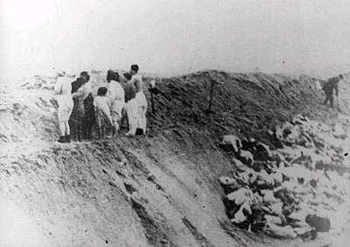
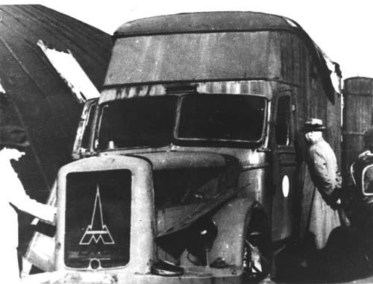
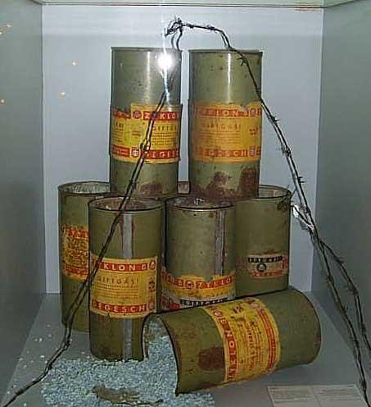
بداية عمليات القتل قبل قرار المشروع
ابار القل
• من احد اهداف غزو المانيا لروسا (عملية برباروسا)في صيف 1941 هو التخلص وقتل اليهود .
• حتى نهاية العام تم قتل اكثر من 80 الف يهودي .
• في نفس التزامن وفي عملية "رايخهات" تم قتل اكثر من 2 مليون يهودي رومانيا, أوكرانيا, بولندا.
الطرق الاولية للقتل كانت :
  ابار القتل بالرصاص (نقص بالذخيرة)
  سيارات الغاز
  غرق الغاز – تسيكلون B
سيارات الغاز
تسيكلون B

Slide 6

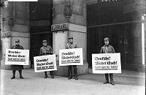
مظاهر ومراحل الاضطهاد النازي لليهود في اوروبا
المرحلة الأولى - المقاطعة الاقتصادية (1933):
عدم الشراء في المنازل والشركات اليهودية.
وضع عناصر من ss بالقرب من المتاجر والشركات اليهودية
تطرد القوانين واللوائح اليهود من الخدمة العامة
حرق الكتب الكتب المقدسة اليهودية

Slide 7
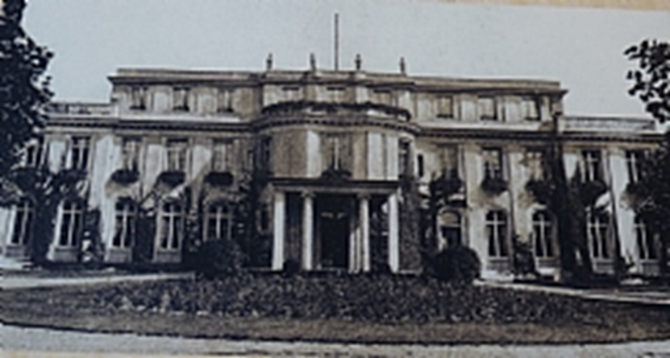
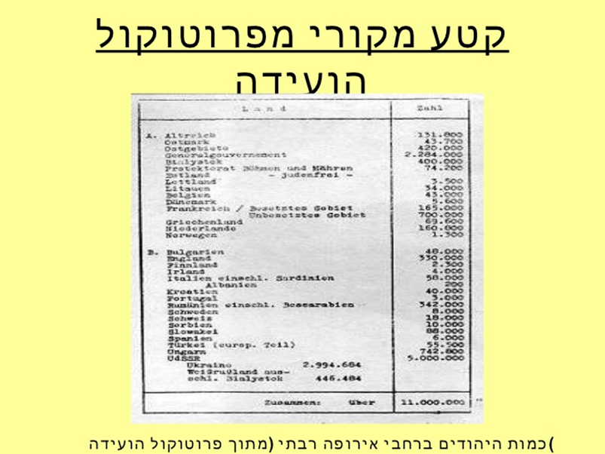
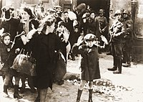
مشروع الحل النهائي
مؤتمر فانرا
وفي عام ١٩٤٢,
لتنسيق لغرض تنظيم عملية القتل الجماعي لليهود.
وكُرِّس هذا الاجتماع، " مشروع الحل النهائي" لاتخاذ الإجراءات والتنسيق اللازم بين مختلف دوائر النظام النازي
وتولى عملية الإبادة ادولف ايخمان.
قرار المؤتمر
وحسب التعبير المنمّق الذي استعمله النازيون، أن اليهود – رجالاً ونساءً وأطفالاً – ستجري تصفيتهم وإبادتهم بانتظام، بالغاز السام,
عملية الترحيل

Slide 8
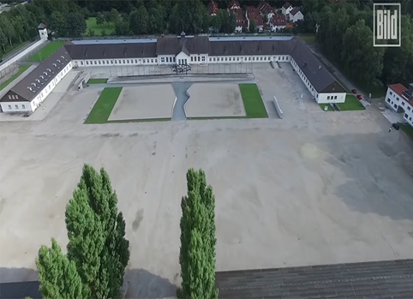
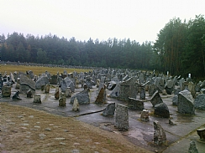
تنفيذ مشروع الحل النهائي
معسكر بلزن
بعد إقرار المشروع بدأت التحضيرات:
  حتى نهاية عام 1941 بناء معسكرين للإبادة – بلزن , خلمنو
  حتى نهاية 1942 بناء معسكرات جديدة – طريب لينكا , سوفيفور.
  تم تجميع واقتياد اليهود من كا انحاء أوروبا الى معسكرات الابادة
  حتى نهاية 1942 تم قتل 4 مليون يهودي .
معسكر طريب لينكا

Slide 9
مردود
ماذا اكتسبنا من هذا الدّرس؟
مشروع قتل اليهود
الحل النهائي لقضية اليهود
ومراحل الشروع بالحل النهائي

Slide 10

נוהל שימוש ביצירות מוגנות בזכויות יוצרים ואיתור בעלי זכויות
השימוש ביצירות במהלך שידור זה נעשה לפי סעיף 27א לחוק זכות יוצרים, תשס"ח-2007. אם הינך בעל הזכויות באחת היצירות, באפשרותך לבקש מאיתנו לחדול מהשימוש ביצירה, זאת באמצעות פנייה לדוא"ל rights@education.gov.il

